Slide 1









健康守护 快乐成长
长江新区疾病预防控制中心 王宏秀
2024年8月24日

Slide 2

疾控中心是什么组织？
疾控中心就是防疫站，打疫苗的
办健康证的
搞流调的
……

Slide 3
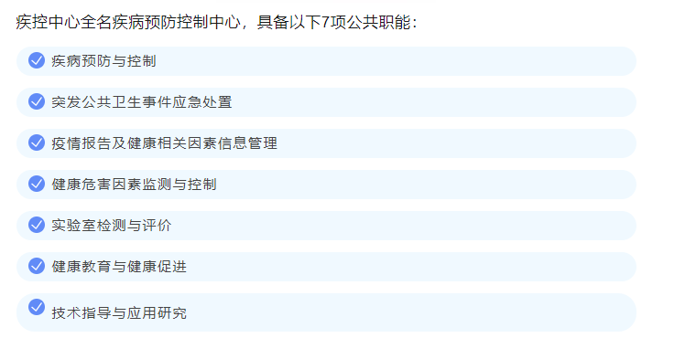

Slide 4
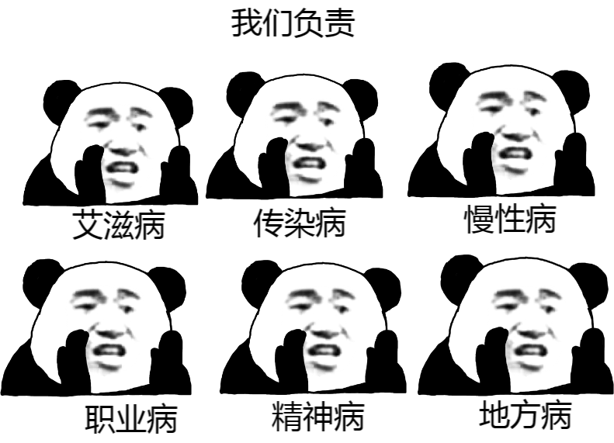

“上管天、下管地、中间还要管空气”

Slide 5

防未然之患
是疾控人的初心
医未病之病
是疾控人的职责
成未成之事
是疾控人的使命
准备好一起参与今天的课程吧！

Slide 6




2024年8月 长江新区疾病预防控制中心
王 宏 秀

Slide 7

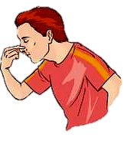

PART 01
鼻子出血怎么办

Slide 8



同学们，假设你鼻子出血了你会怎么处理？

Slide 9
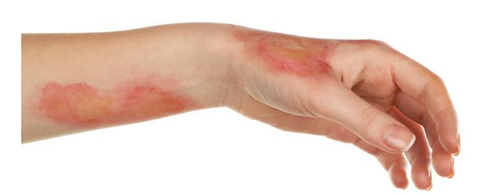
PART 02
被烫伤了怎么办

Slide 10







1
冲
3
泡
5
送
2
脱
4
盖

Slide 11

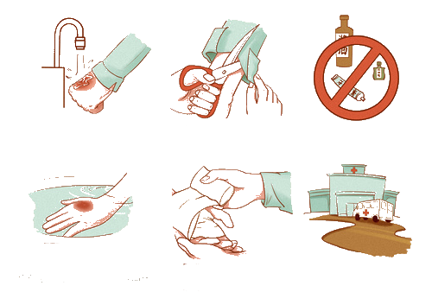
连续冲洗（浸泡）15-20分钟
降温
缓解疼痛
减少渗出和肿胀

Slide 12
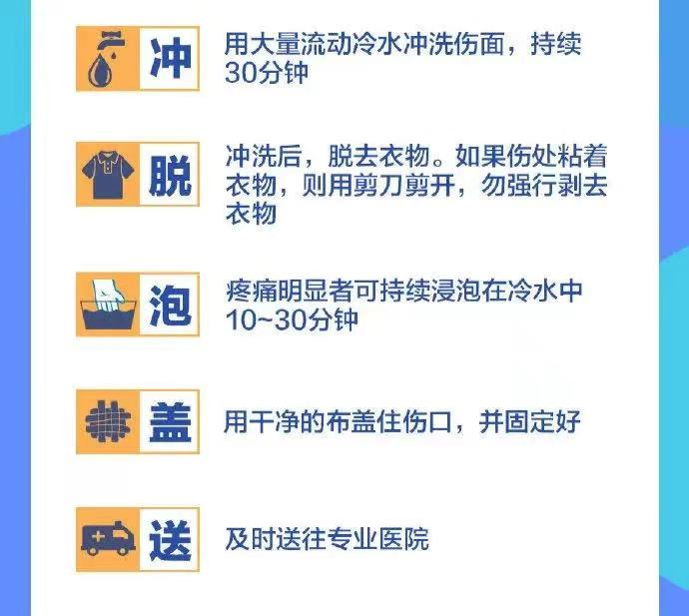

Slide 13
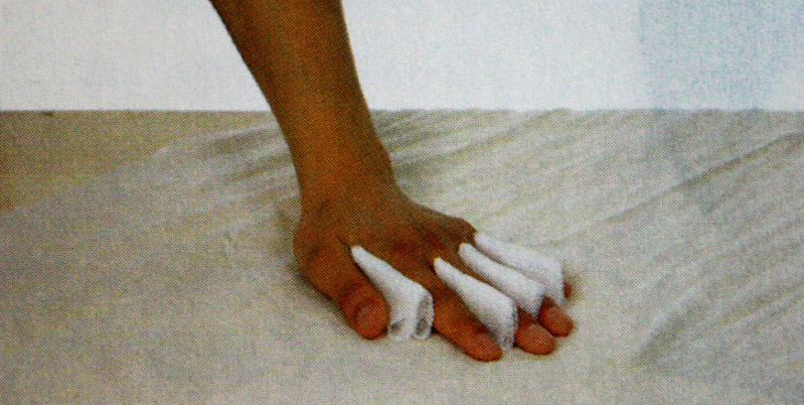
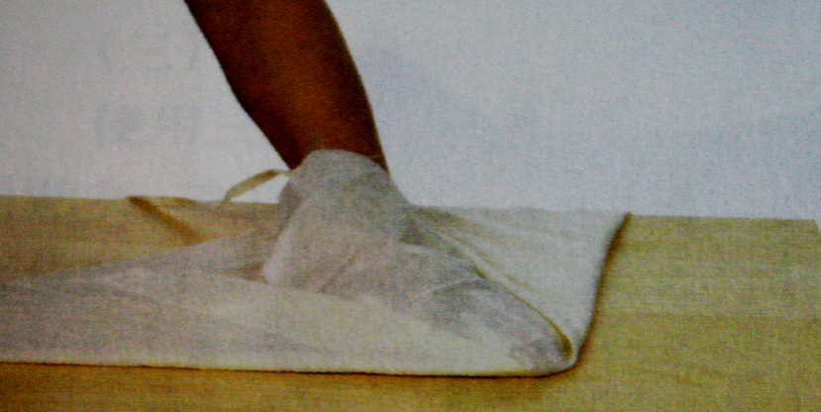
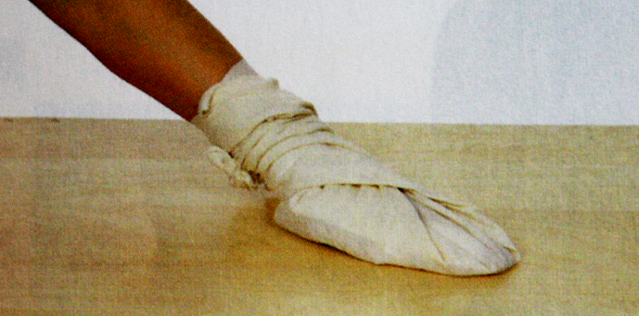
指缝和趾缝间
插入敷料，以
防损伤加重
及粘连

Slide 14
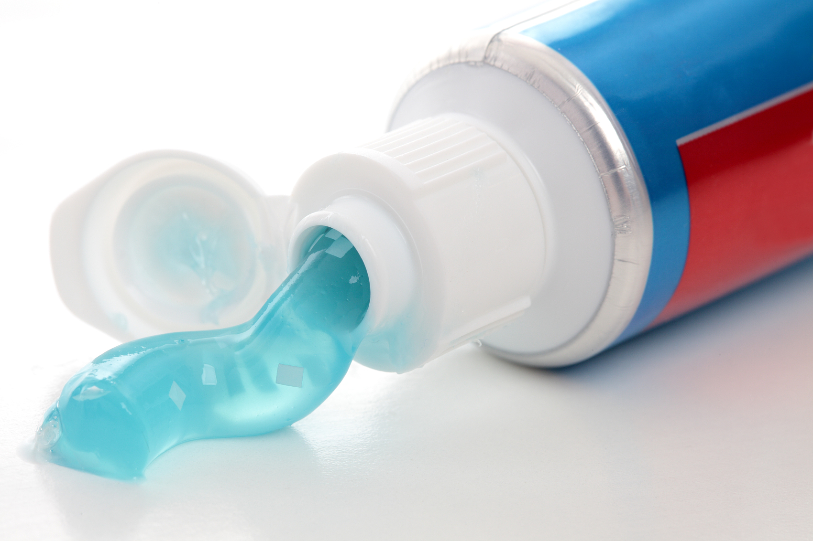

同学们，烫伤后要涂什么？

Slide 15
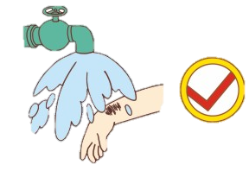
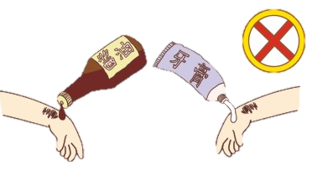

Slide 16
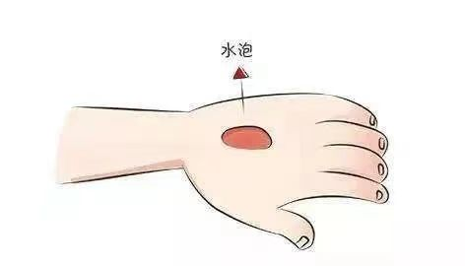
同学们，烫伤后的水泡要挑破吗？

Slide 17
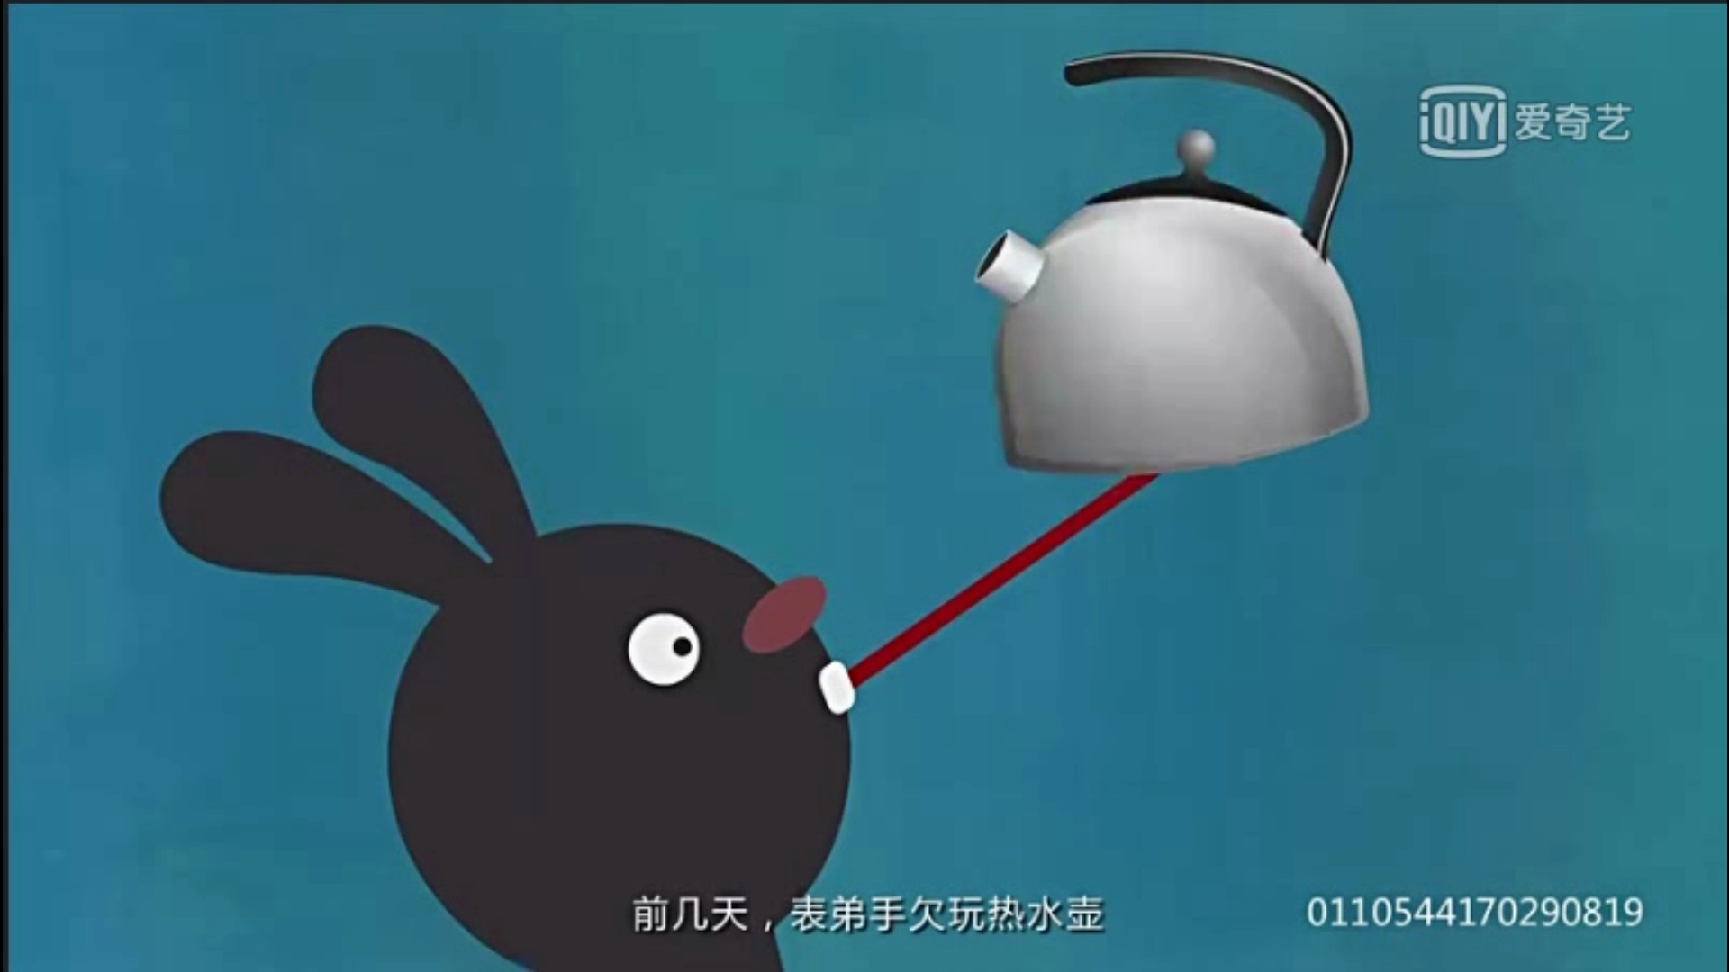

Slide 18

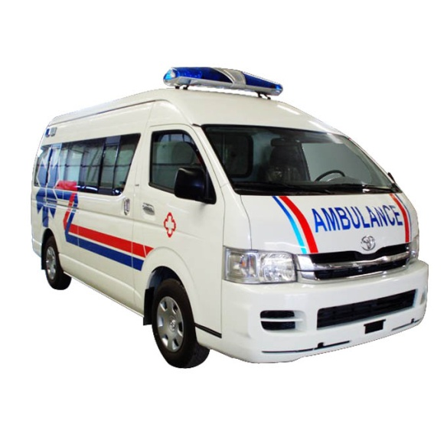
冲
泡
盖
脱

Slide 19

PART 03
被狗/猫抓伤了怎么办

Slide 20

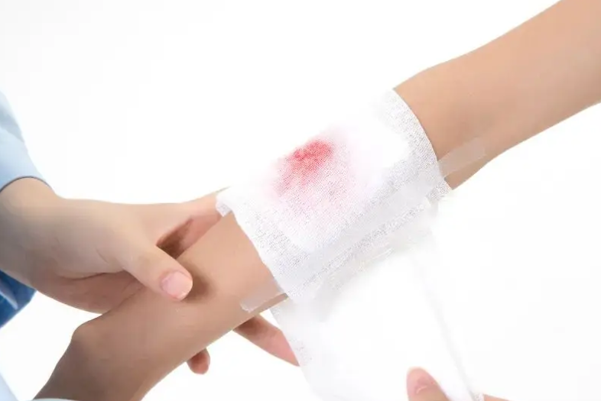
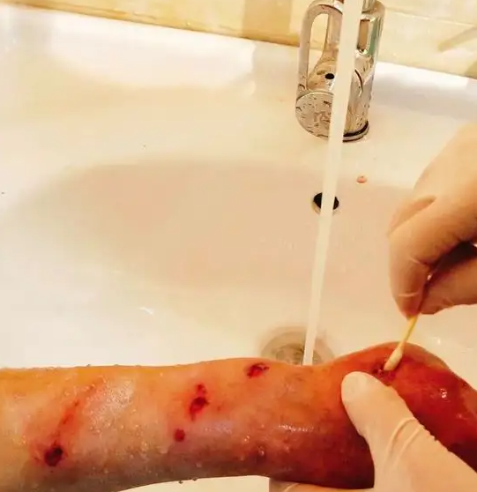
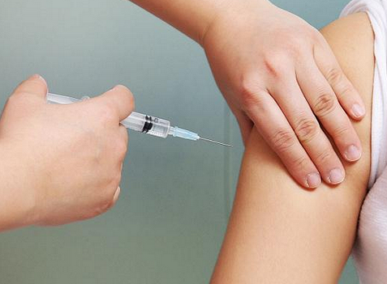
包扎
冲洗
消毒
打疫苗

Slide 21
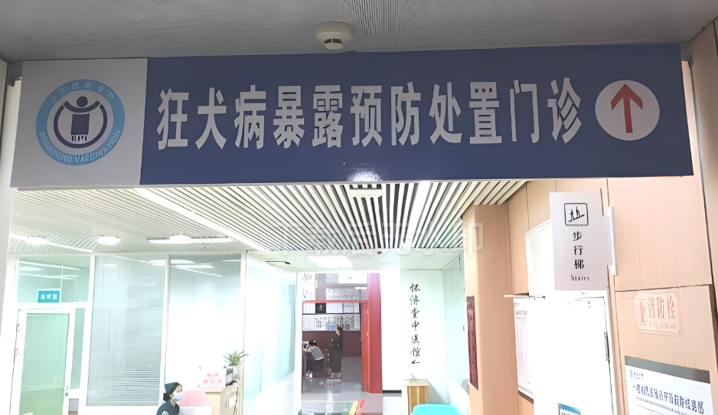

Slide 22
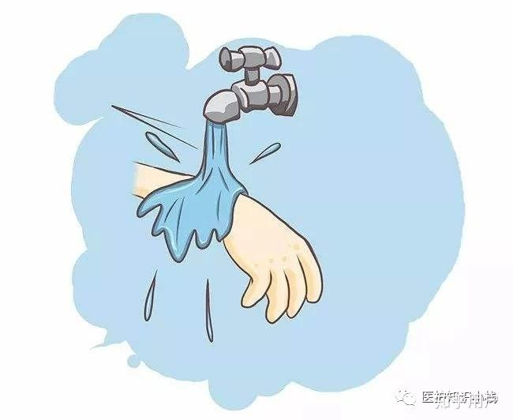
急冲、彻底冲
缓冲
动物咬伤
锈钉子扎伤
烧伤、烫伤

Slide 23
希望宝贝们健康成长
学有所获

